Slide 1
강남 출퇴근 날씨 App 구현 설명
3팀: 윤솔,심우준,윤종광

Slide 2
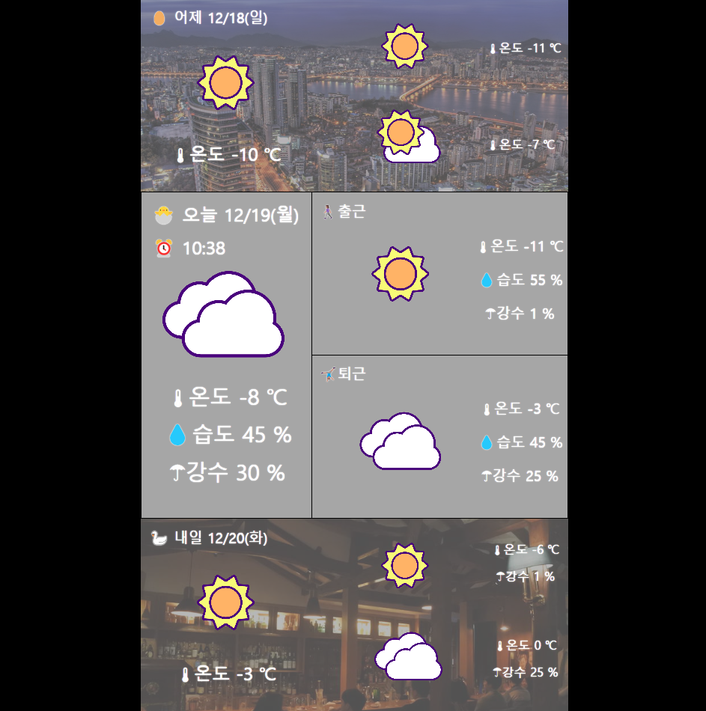
하루의 절반을 보내는 회사, 출퇴근은 인생이다!
출퇴근 시간에 추운지, 눈/비 오는지 알고싶은데..
딱 그 시간만 알려주는 앱이 없네..
→ 강남 출퇴근 날씨 App 제작해보자!
현재 시간 날씨, 출퇴근 날씨 보여주고
어제와 내일 동시간 날씨, 출퇴근 날씨 보여줘서
→ ‘어제보다 추우니 더 따뜻하게 입어야겠다.’
내일 날씨 미리보고
→‘오늘보다 덜 추우니 코트 정도는 괜찮겠다.’
이렇게 출퇴근 복장을을 미리 정할 수 있다.

Slide 3
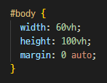
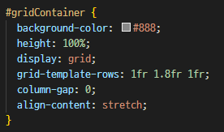
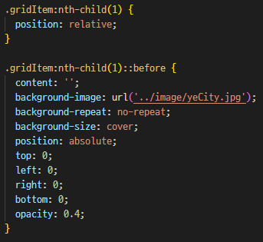
CSS
화면 비율 가로:세로 3:5 고정을 위해 vh 단위 사용
딱딱 나눠지는는 아이콘 배치를 위해 Layout : grid로 구성
선명한 글씨 나타내기 위해 ::before에 배경 image 넣고 opacity로 조절

Slide 4
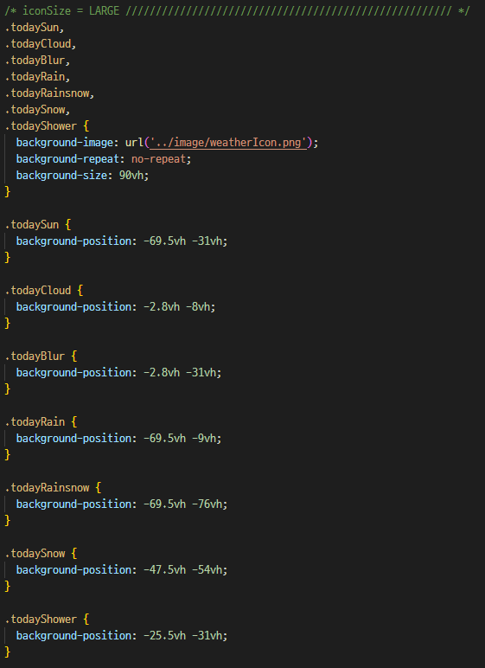
background-position으로 image 1개 사용해서 날씨 아이콘 표시
3가지 크기 아이콘 사용해야돼서 클래스명 통일
LARGE 아이콘 : todaySun
MEDIUM 아이콘 : yetoSun
SMALL 아이콘 : yetoGoSun

Slide 5
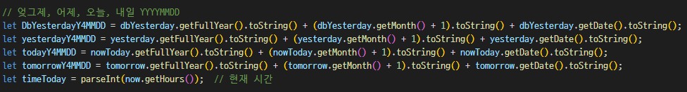

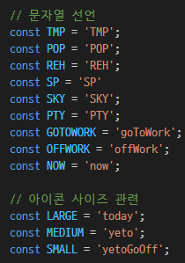
JS
기상청 데이터 필터링시 날짜 통일화를 위해 YYYYMMDD 형식으로 날짜 저장. 예) 20221219
함수 사용시 오타 방지를 위해 문자열을 상수로 선언

Slide 6
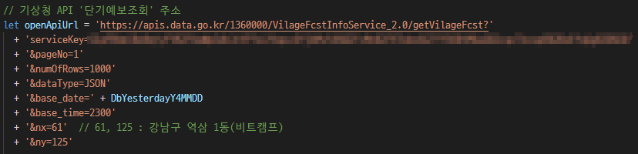
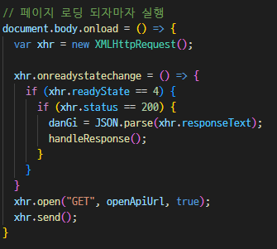
어제, 오늘, 내일 데이터를 가져오기 위해 엊그제 23시 기준 데이터 가져옴
프록시 사용시 데이터 잘 가져오는것 확인 후
직접 가져왔을때 데이터 잘 가져오는 것 확인하여 직접 데이터 요청 후 응답 받았을때 handleResponse() 실행행

Slide 7
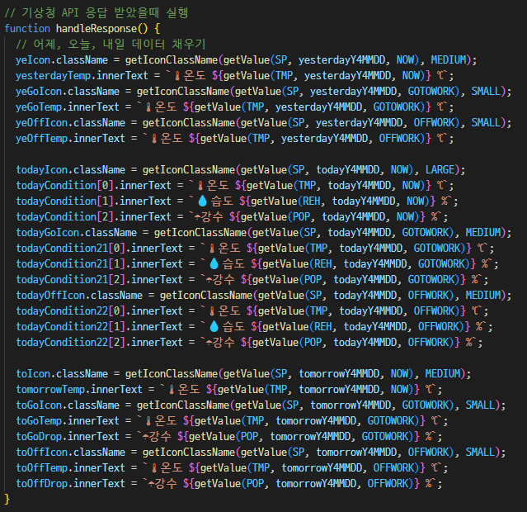
응답받은 후 각 데이터 위치별로 사용할 데이터 집어넣는 함수 실행
getIconClassName(기상상황, 아이콘크기)
getValue(category, 요청날짜, 요청시간)

Slide 8
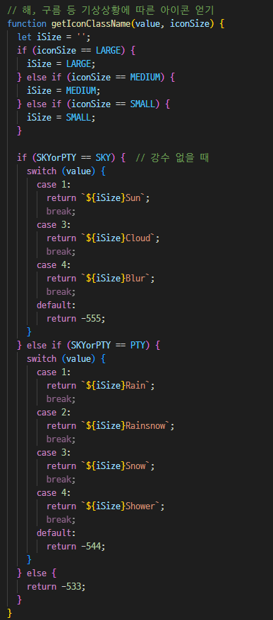
getIconClassName(기상상황, 아이콘크기) 설명
아이콘 크기 받아서 변수 저장 후 클래스명 줄때 `${아이콘크기}Sun` 방식으로 지정

Slide 9
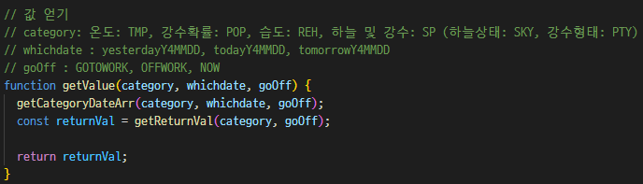
getValue(category, 요청날짜, 요청시간) 설명
기상청 데이터 받아와서
category로 1차 필터링
요청날짜로 2차 필터링
이후 현재시간, 출근시간, 퇴근시간여부에 따라 배열에서 데이터 선택
getReturnVal() 로 데이터 리턴

Slide 10

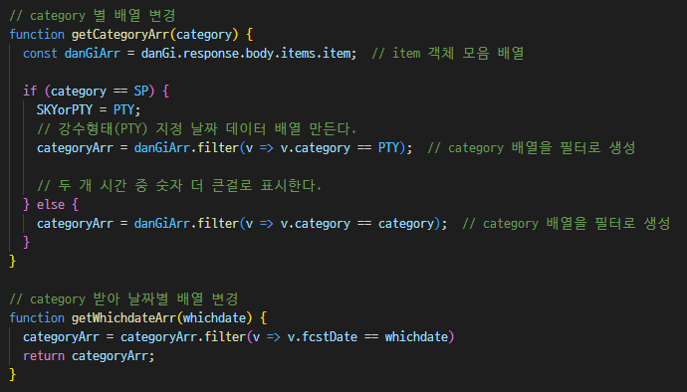
category로 1차 필터링
요청날짜로 2차 필터링

Slide 11
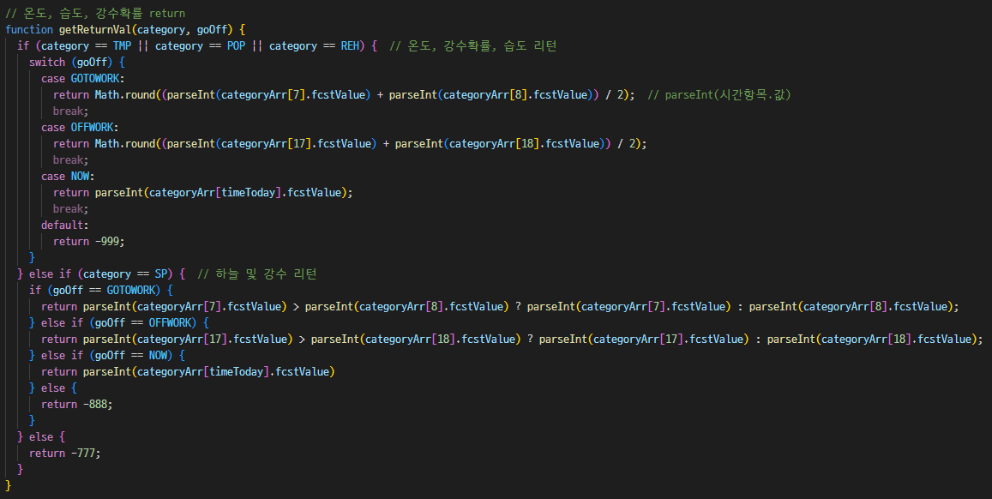
온도, 습도, 강수확률 : 숫자
하늘상태 및 강수형태 : 코드값

